Slide 1
研修を企画立案する際のポイントⅡ
（基礎研修）
令和４年度サービス管理責任者・児童発達支援管理責任者指導者養成研修
PG03
社会福祉法人蒼渓会
有野 哲章

Slide 2
基礎研修・実践研修・更新研修のねらい
更新研修：自己検証
施策の最新の動向、自己検証、スーパーバイズ
5年毎
サービス（児童発達支援）管理責任者として継続
実践研修：質の向上
支援会議の運営、サービス（支援）提供職員への助言・指導、個別支援計画の質の向上
基礎研修 修了後2年
サービス（児童発達支援）管理責任者として配置
基礎研修：プロセス
アセスメント、個別支援計画の作成、
相談支援専門員との連携、多職種連携
3年
原案作成が可能
Notes:
自分を指導してくれる人がいなくなった。

Slide 3
指定特定相談支援事業者（計画作成担当）及び障害児相談支援事業者と
障害福祉サービス事業者の関係
サービス等利用計画等の変更
相談支援事業者
サービス等利用計画案等
サービス等利用計画等
継続サービス利用支援等
（モニタリング）
アセスメント
サ ー ビ ス 担 当 者 会 議
サ ー ビ ス 担 当 者 会 議
二次アセスメント
資源アセスメント
支給決定（市町村）
支援会議
利用契約（利用開始）
アセスメント
個別支援計画の原案
個別支援計画
個別支援計画の実施
（サービスの提供）
モニタリング
個別支援計画の変更
サービス事業者
必要に応じて、医療の必要性や職業能力の程度などについて、外部の専門機関等に状況照会。
演 習 １
演習２
本人との面接
Notes:
現実的には、こうした流れをしっかりと踏んでいる事業所は多くありません。現実的に行われていないのなら意味がないのではないかと感じる都道府県研修スタッフがいるとこの演習は円滑に進みません。
上記のような順序で会議・面談を行うことが、利用者主体であること、権利擁護であること、事業所として本来やらなければならないことであることを、基礎研修で受講する方々に理解していただきたいのです。

Slide 4





フラクタル構造
「ある1部分を切り取ってみると、全体と同じ構造になっている」という意味
仏数学者：ブノワ・マンデルブロが導入した幾何学の概念
プロセス
・身体の成長
・意 識
・経 験
・情 報
障害者
支援者
事業所
社 会
ロシアの「マトリョーシカ人形」

Slide 5
基礎研修の対象者
業務 | 実務経験年数
相談支援業務 | 3年
社会福祉主事任用資格等を有しない者による直接支援の業務 | 6年
社会福祉主事任用資格等を有する者による直接支援の業務 （社会福祉主事任用資格等の取得以前の期間を含めることができる） | 3年
国家資格等による業務に通算3年以上従事している者による相談支援の業務及び直接支援の業務（国家資格等による業務の期間と相談・直接支援の期間が同時期でも可） | 1年
受講者のレベルが様々でどのレベルに合わせるべきなのか問題が生じているが、実務に精通している受講者には物足りないかもしれないが、入職3年目の方が理解できるレベルと割り切って実施する。

Slide 6
研修の時に困った参加者・・・
〇 分野が違うことで、就B・GHなどの業務を丁寧に説
明する必要がある。
〇 本人との面接をしたことがない、と言う人
〇 関係者会議・自立支援協議会等に参加したことがな
い、と言う人

Slide 7
こんな考え方もあります
〇 分野が違うので、就B・GHなどの業務を丁寧に説明する必要がある。
➡➡児童もいずれ18歳になるので、どんな福祉サービスがあるのか
しっていることは大事。
➡➡児童分野など他分野の方が、どんなアセスメントをしているのか、
分かち合う機会になっている。
〇 本人との面接をしたことがない、と言う人
➡➡どうしてもご家族との面接が中心の分野もあります。ただやはり
本人のための個別支援計画であり、本人と面接することが大事だ
と気づいてもらうことが大事。
〇 関係者会議に参加したことがない、と言う人
➡➡関係者会議をとおして、事業所以外の本人の生活全般を知ること
ができます。会議を上手に進めることではなく、こんな会議があ
ることを知ることが大事。

Slide 8
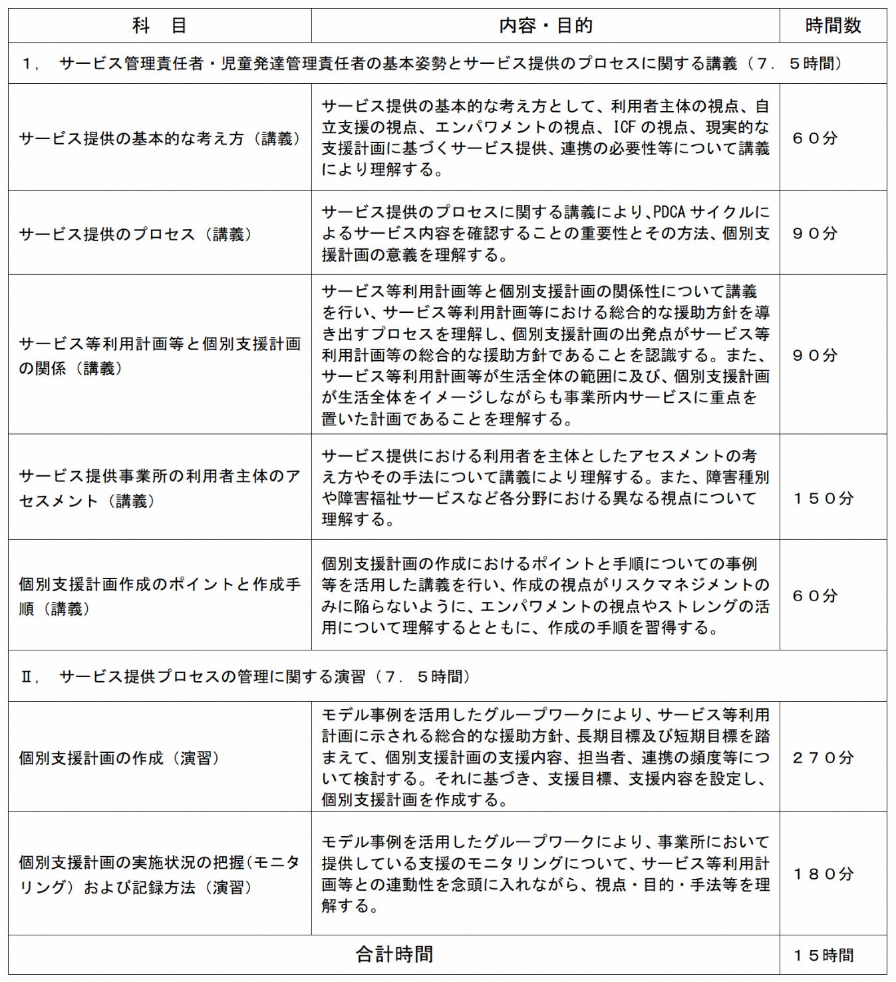
基礎研修カリキュラム
基礎研修の目的の キィーワード
基本的な理念や倫理、利用者主体、エンパワメント、ＩＣＦ
支援のプロセス、ＰＤＣＡサイクル
相談支援専門員との連動、 援助方針を導き出すプロセス、 利用者の生活全体をイメージ
障害の理解、個別アセスメントに特化しないこと、地域の中での関係性
ストレングス、サービス等利用計画等と個別支援計画の連携、ニーズの把握、課題の整理
プロセスの理解、サービス（支援）担当者、（個別）支援会議、モニタリング、傾聴
モニタリング、サービス等利用計画等との連動、多職種連携、情報の整理

Slide 9
講義部分の内容と目的

Slide 10
１．サービス提供の基本的な考え方
障害者支援のそもそも論。サービス提供における生育歴や環境の重要性、人生の一時期を共に歩む感覚を支援者としてもてるかどいう理念を理解する。
基本的な理念として
利用者（本人）主体のサービス・支援の提供 自立（自律）支援
エンパワーメント ICFの障害構造 権利擁護（アドボカシー）等
２．サービス提供のプロセス
サービス提供の1連の流れ（基本的なプロセス）をしっかりと押さえる。
利用者の支援にはプロセスがあることを理解し、個別支援計画はそのためのツールであることを理解する。

Slide 11

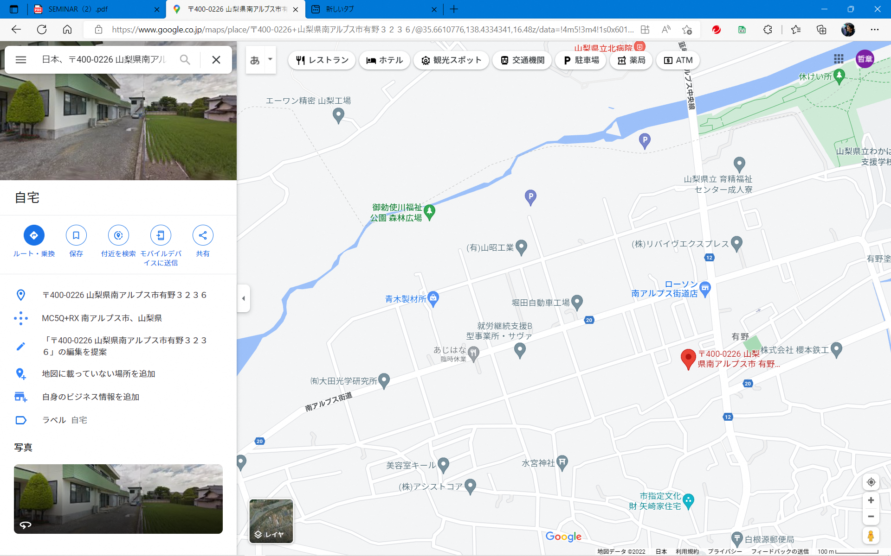
人の判断が生まれる法則
判 断
視野
視点
視座
楽天大楽学長 中山進也さん

Slide 12
３．サービス等利用計画と個別支援計画の関係
サービス等利用計画と個別支援計画の関係性を理解する。
相談支援との連携
地域課題への気づき
協議会の重要性
支援が始まってからは、相談支援専門員は頻繁に利用者と顔を合わせることができなくなるため、サビ児管がニーズや環境の変化に気づき、相談支援専門員と連携できなければ、サービス担当者会議やサービス等利用計画の見直しのタイミングが遅れてしまう。
個別支援の内容が主体となるが、実践研修へつなげるため、地域課題の発見の意識をもっていただく内容が望ましい。

Slide 13
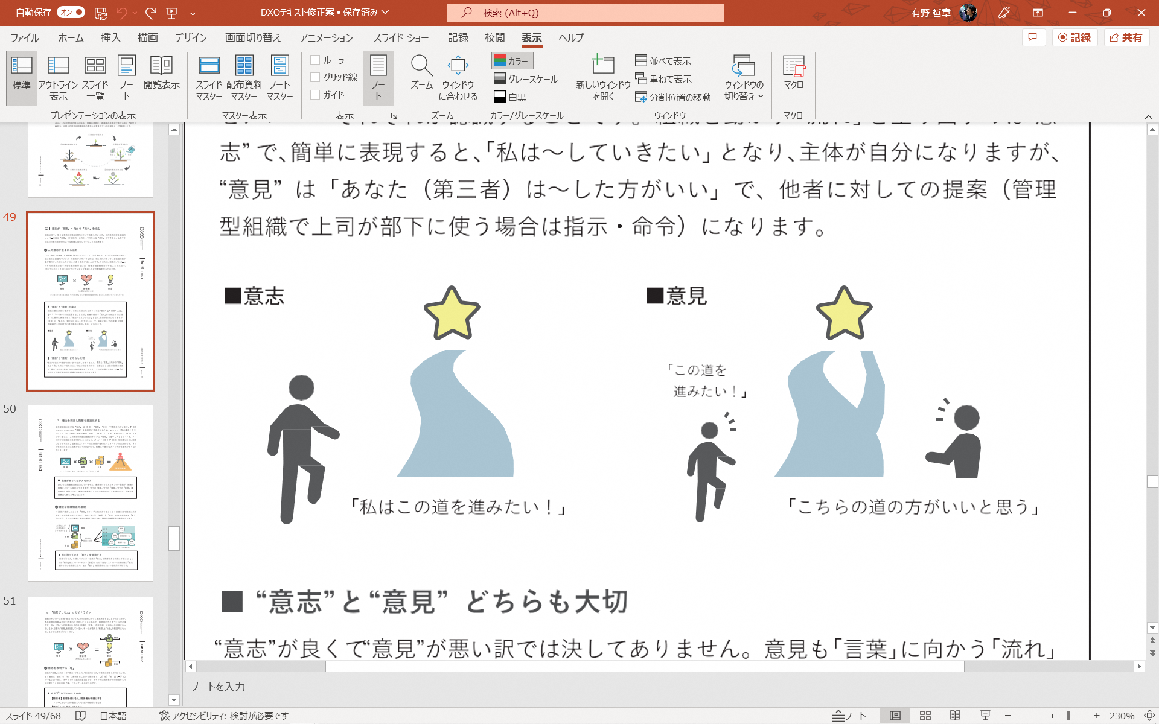
『意思』と『意見』の違い
意思は
「私は、～していきたい」
想いの強さ。
意見は
「あなた（第3者）は～した方がいい」
他者に対しての提案

Slide 14
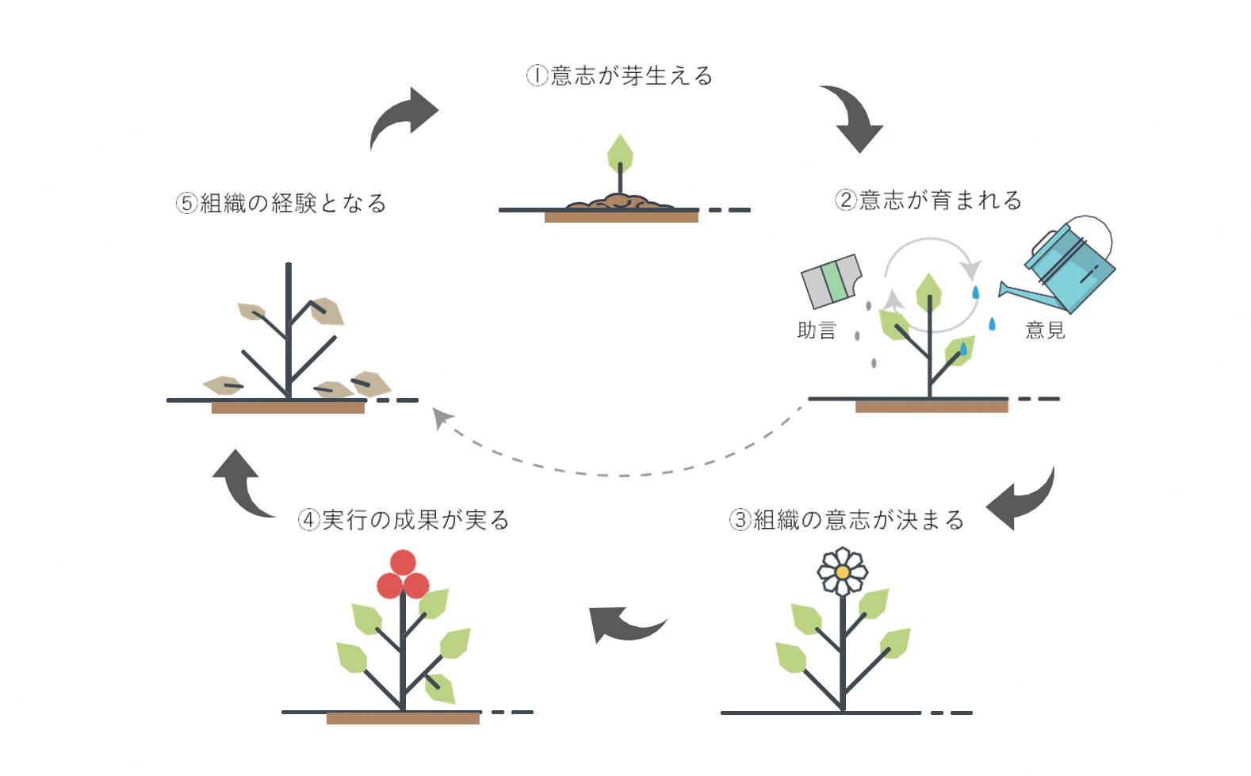
意思が育まれるプロセス

Slide 15
４．サービス提供における利用者主体のアセスメント
主体はあくまで利用者本人。支援者や保護者が主体となっていないか。
意思の表明が十分にできない利用者については、意思決定支援（専門コース別研修）に通じる内容も含まれている。
障害種別や各ライフステージ、各サービスにおいて留意すべく視点について理解する。
他分野のサービス・支援を「知る」ことに力点を置く。
「児から者のサービスへの申し送りはできているか」
「本人が発した言葉どおりにすることが利用者主体ではない」
５．個別支援計画作成のポイントと作成手順
これまでの講義のまとめ的な位置づけ
事例をつうじた個別支援計画作成のポイントを整理する。

Slide 16
演習の内容と目的

Slide 17
演習の内容と目的
Ⅱ, サービス提供プロセスの管理に関する演習（７．５時間）
個別支援計画の作成（演習） | モデル事例を活用したグループワークにより、サービス等利用計画等に示される総合的な援助方針、長期目標及び短期目標を踏まえて、個別支援計画の支援内容、担当者、連携の頻度等について検討する。それに基づき、支援目標、支援内容を設定し、個別支援計画を作成する。 | ２７０分
個別支援計画の実施状況の把握（モニタリング）及び記録方法（演習） | モデル事例を活用したグループワークにより、事業所が提供している支援のモニタリングについて、サービス等利用計画等との連動性を念頭に置きながら、視点・目的・手法等を理解する。 | １８０分
Notes:
演習の目的と内容について説明（全）
スライド「演習の内容と目的」に沿って説明する。
基礎研修の目的は、支援の流れと枠組みを理解することが主となる。支援の力をつけるためには実践の積み重ねと振り返り等のOJTの実施が必要であることなどを改めて伝える。

Slide 18
１．個別支援計画の作成
モデル事例を活用したグループワーク
サービス等利用計画に示される総合的な援助方針、長期目標及び短期目標を踏まえて、個別支援計画の支援内容、担当者、連携の頻度などについて検討する。
本演習では、単一事業所の個別支援計画だけを意識するのではなく、事例の利用者の人生全体を意識しながら行う。
児童発達支援や放課後等デイサービスの児童発達管理責任者との連携により、生活歴から本人理解を深めるような事例として作り込むことも考えられる。
２．個別支援計画の実施状況の把握
事業者が提供している支援のモニタリングについて、サービス等利用計画との連動性を念頭におきながら、視点・目的・手法等を理解する。
モニタリングによって、ニーズの変化や新たな課題への気づきから、個別支援計画の修正が必要なことを確認する。
支援開始後、相談支援専門員との連携を保ちながら、必要なタイミングでの会議の招集・情報共有などについて、チーム支援を意識していく。

Slide 19
指定特定相談支援事業者（計画作成担当）及び障害児相談支援事業者と
障害福祉サービス事業者の関係
サービス等利用計画等の変更
相談支援事業者
サービス等利用計画案等
サービス等利用計画等
継続サービス利用支援等
（モニタリング）
アセスメント
サ ー ビ ス 担 当 者 会 議
サ ー ビ ス 担 当 者 会 議
二次アセスメント
資源アセスメント
支給決定（市町村）
支援会議
利用契約（利用開始）
アセスメント
個別支援計画の原案
個別支援計画
個別支援計画の実施
（サービスの提供）
モニタリング
個別支援計画の変更
サービス事業者
必要に応じて、医療の必要性や職業能力の程度などについて、外部の専門機関等に状況照会。
演 習 １
演習２
本人との面接
Notes:
現実的には、こうした流れをしっかりと踏んでいる事業所は多くありません。現実的に行われていないのなら意味がないのではないかと感じる都道府県研修スタッフがいるとこの演習は円滑に進みません。
上記のような順序で会議・面談を行うことが、利用者主体であること、権利擁護であること、事業所として本来やらなければならないことであることを、基礎研修で受講する方々に理解していただきたいのです。

Slide 20








成功循環モデル
米マサチューセッツ工科大学組織学習センター創始者ダニエル・キム氏
①メンバーに結果ばかりを求める
②関係性が悪くなる
③思考が委縮し、視野が狭くなる
④前向きな行動が生まれにくくなる
⑤よい結果が出にくくなる
①メンバー間で良好な関係を築く
②メンバーの思考が前向きになる
③新しい行動をする意欲が生まれる
④よい結果が出やすくなる
⑤メンバー間の関係が更によくなる

Slide 21

関係性を高める伝え方
 | I Message | You Message
 | ・自分の気持ちを伝えやすい ・表現が柔らかくなる ・会話が広がりやすい | ・指示命令できる ・表現が直接的で分かりやすい ・早く理解できる
 | ・強制力が薄まる ・表現がまわりくどい印象になる ・会話の着地点が曖昧になりやすい | ・上から目線な表現になる。 ・攻撃的な印象に聞こえやすい ・クリエイティブな会話にならない
引用：「DXO経営を進化させる実践書」
（発行）手放す経営ラボラトリー

Slide 22
基礎研修への戸惑い（運営側）
進め方
資料を配布するタイミング
各セクションごとに何を大事にするか目的を話す。
ごちゃまぜになる時の役割分担：キャラクター設定
2日目は、奇数・偶数グループの個別支援計画作成が別々になる。

Slide 23
ファシリテーターに求められるもの（運営側）
進行、時間の管理
各セクションの目的の把握と説明
～サービス（支援）提供のプロセスごとの内容の必要
性を伝え理解を深めてもらえるように演習を行う。～
全体ファシリ・グループファシリの進め方の統一感
各セクションでのシェア
やる気になる空気感

Slide 24
７つのセクション
１．個別支援計画の作成（演習） 270分
①ガイダンス
②サービス担当者会議への参加準備 ～利用者概要の把握～
③サービス担当者会議体験～アセスメントの深化と生活全体のニーズ把握～
④個別支援計画作成に当たり本人との面接～事業所におけるニーズ把握～
⑤個別支援計画の作成・発表
２．個別支援計画の実施状況の把握（モニタリング）及び記録方法 180分
⑥サービス担当者会議のロールプレイ（モニタ）～追加情報の提示～
⑦個別支援計画修正案の作成

Slide 25
① ガイダンス
初期の個別支援計画を作成するに当たってプロセスの確認
①サービス管理責任者・児童発達支援管理責任者はサービス担当者会議に出席して利用計画の内容を理解する（必要に応じて疑問点を投げ掛ける）
②内容を理解確認した上で、自事業所でのアセスメントを実施
③個別支援計画案を作成
④個別支援会議（本人との面談）を実施
⑤正式な個別支援計画を作成し、本人又は家族に承諾を受ける
①～⑤のプロセスを確認することが、利用者主体のサービス（支援）提供であり、権利擁護の視点からも重要である

Slide 26
②サービス担当者会議への参加準備
利用者概要の把握
事例の理解をしていく時に、ストレングスの視点を意識してください。本人のことを理解することは、サービス担当者会議への参加準備には欠かせません。
プロセスの中でも重視すべきは、会議（サービス担当者会議や個別支援会議）を実施することです
事業所でのアセスメントを実施する前に、サービス担当者会議を実施します。その会議でご本人のニーズや状態について、多くの気づきがあるような設定が必要です。
サービス等利用計画等を受けて、個別支援計画を作成する点を意識してください。
「サービス担当者会議 事前準備シート」という様式がありますが、このシートの意味をしっかりと伝え、個人ワークの時間にある程度は書き込めると担当者会議では、質問や確認したいことが多く出てくることになります。

Slide 27
事例の概要
指導者養成研修の共通事例は、GHを利用し、日中活動としては就労継続支援B型を利用するケースでした。
学齢期の情報から、本人の特徴（声の掛け方、行動等）を理解することができ、学齢期の情報も重要であることを共有してください。
生活全体が見えやすいケースです。これまで行った分野別研修のことにも配慮し、就労、知的・精神分野といったように、複数の分野に係る設定にしています。

Slide 28
都道府県で事例作成する際の留意点
基礎研修では、サービス（支援）提供のプロセスのイメージをしっかりと持ってもらうために演習を実施するわけですから、情報量は多すぎず（様々な困難さや、複雑な生育歴を持っているケースではなく）、本人像をイメージしやすいケースにした方が良いでしょう。
研修の演習を深める点で、共通事例の設定に工夫をすることが重要。
都道府県研修スタッフが、受講生に目指すべきサービス（支援）提供のプロセスを理解してもらうために、分野を超えて、どう演習を進めれば目的を果たしていくのかを十分に検討してください。
そのためには、研修スタッフ間で、適切かつしっかりとイメージできる共通事例を作り込むことも検討してみましょう。

Slide 29
③-1 サービス担当者会議体験
アセスメントの深化と生活全体のニーズ把握
サービス担当者会議のロールプレー（新規）
サービス担当者会議を実施することで、関係する機関が情報を共有し、ご本人への支援全体の方向性の見立てができます。その方向性に沿って、自事業所のサービス（支援）内容に沿った個別支援計画案を作成していきます。
会議を実施すること、会議を繰り返すことで必ず本人の気持ちに近付ける、関係者の意見の違いや、その中で戸惑う本人や家族がいることを確認できる演習にしていきたいものです。
Notes:
まずは利用計画の内容について納得した上で、事業所の個別支援計画は作成していくということをまず強調しましょう。
（事業所でアセスメントをする前にサービス担当者会議があるということに関しては、事業種別、対象となる障害等によっては、先に利用する事業所を決めてから相談支援専門員を探し、利用計画を作成してもらうということは少なくはないので、やはり現実的ではないという声も出ています。しかしながら、相談支援専門員がご本人に寄り添いながら、本当にその事業所の利用で良いのかということも含めてゆっくりと時間をかけて話し合っていくことが、本来のスタイルですので、「利用計画の内容について納得した上で、事業所の個別支援計画は作成する」ということがベースになります。そのことを理解してもらうためにも、共通事例の設定の工夫は大切です。演習を開始するときに、受講生に混乱なく、初期の個別支援計画案作成に取り組めるようにしていくことは、都道府県基礎研修実施時に、かなり重要です。）

Slide 30
③-2 サービス担当者会議体験
アセスメントの深化と生活全体のニーズ把握
基礎研修の演習の会議では、本人役の担い手は重要になります。もちろん、会議の進行役となる相談支援専門員（会議の目的によってはサービス管理責任者・児童発達支援管理責任者が進行役）も大切です。
基礎研修の受講生は、会議にさえ参加したことがない方もいます。誰がその役を担っていくのか、場合によってはファシリテーターが会議に入っていくことも含め、事前の準備・検討を怠らないようにしましょう。
Notes:
まずは利用計画の内容について納得した上で、事業所の個別支援計画は作成していくということをまず強調しましょう。
（事業所でアセスメントをする前にサービス担当者会議があるということに関しては、事業種別、対象となる障害等によっては、先に利用する事業所を決めてから相談支援専門員を探し、利用計画を作成してもらうということは少なくはないので、やはり現実的ではないという声も出ています。しかしながら、相談支援専門員がご本人に寄り添いながら、本当にその事業所の利用で良いのかということも含めてゆっくりと時間をかけて話し合っていくことが、本来のスタイルですので、「利用計画の内容について納得した上で、事業所の個別支援計画は作成する」ということがベースになります。そのことを理解してもらうためにも、共通事例の設定の工夫は大切です。演習を開始するときに、受講生に混乱なく、初期の個別支援計画案作成に取り組めるようにしていくことは、都道府県基礎研修実施時に、かなり重要です。）

Slide 31
④ ニーズ整理
サービス等利用計画と利用者との面接
サービス担当者会議後、個別支援計画「案」を作成し、案を見ながら個別支援会議を行っていくことが大切です。個別支援会議を行うことで、「案」を修正していくことを体験してもらいましょう。（そのような体験ができる演習事例であり、演習の進め方にしていくことは重点ポイントの一つです。）
個別支援計画作成に当たり本人との面接を実施。事業所におけるニーズ把握を行う。
ロールプレイでは、関係者の意見の違いや、その中で戸惑う本人や家族がいることを確認することがポイントです。

Slide 32
⑤個別支援計画の作成・発表
個別支援計画の作成
ご本人が納得し理解できる内容の計画になっているか。
個別支援計画作成後の発表の時間は、ご本人さん役を発表用の個別支援計画の表の横に座っていただき、発表者はご本人が理解できる言葉で計画内容を説明していくというやり方をしていった会場もありました。（僕がわかるように話してください、とご本人さん役が言っていた場面もありました。）

Slide 33
⑥サービス担当者会議のロールプレイ
（モニタ）追加情報の提示
モニタリング（サービス担当者会議）
頼りない相談支援専門員の設定です。
モニタリングの演習では、GHと日中活動の事業所それぞれのサービス管理責任者が中心となって実施する二つの会議で、ご本人が思いを語る時に、それぞれ違ったニーズを表明していく設定にし、場面によってご本人さんの思いが違ってくると、個別支援計画の内容も違ってくることに気付いていくといった設定にしています。

Slide 34
⑦ 個別支援計画修正案の作成
計画は、ご本人の成長・発達によって内容も深化していきます。そのためには、何度も会議を重ねて、関係機関の情報、事業所内での活動の様子から、「今、ここ」での本人の状況をアセスメントし、計画修正をしていくことが大事です。
ＧＨと就Ｂの個別支援計画を見比べることで、今まで自分たちの事業所の個別支援計画だけでは見えなかった気づきがあります。

Slide 35
まとめ
・大目標としては、個別支援計画の原案作成ができるようになること。
・障害者支援の理念を理解すること
・利用者へのサービス管理のプロセスの全体像を理解すること
・サービス等利用計画と個別支援計画の関係性を理解すること
・相談支援専門員との連携を理解すること（特に、支援開始後はサビ児管からの発信とすること）
・地域課題への気づき、協議会の重要性までが繋がっていることを理解すること
・複数のサービスを利用している利用者の場合、各サービス事業所同士の連携を理解すること
・本人理解のために、生育歴や子ども時代の情報連携、医療や学校等関係機関との連携を理解すること

Slide 36
まとめ
基礎研修では、個別支援計画作成のためのケース検討、障害特性の理解等の検討の時間があまり取れないと理解してください。サービス・支援を提供していく上で、大切な支援のプロセスをイメージできるよう企画していきましょう。
基礎研修の目的を何度も確認しましょう。
これまでの分野別研修が、基礎研修+OJT+実践研修、そして更新研修に広がったのです。
そのためにも、実践研修との区別を明確に持ってください。
今年度は基礎研修と更新研修が開始されますが、相談支援従事者研修を実施している都道府県研修スタッフと連携を取ることが大切です。
Notes:
人の幸せは、プロミス（約束）に対し、どういうプロセス（過程）を踏んでいくかだと思う。
生まれてきた足跡が、人を築いている。そう思いながら前進したい。

